Slide 1

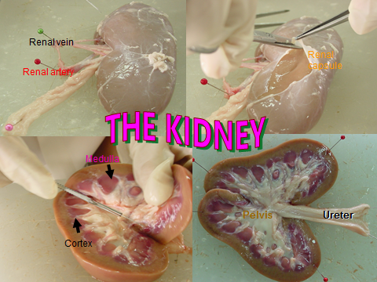
ปฏิบัติการเรื่อง กายวิภาคไตของสัตว์เลี้ยงลูกด้วยน้ำนม
โดย นางสาวนิธิกานต์ คิมอิ๋ง ครูวิชาการ
โรงเรียนมหิดลวิทยานุสรณ์ องค์การมหาชน

Slide 2

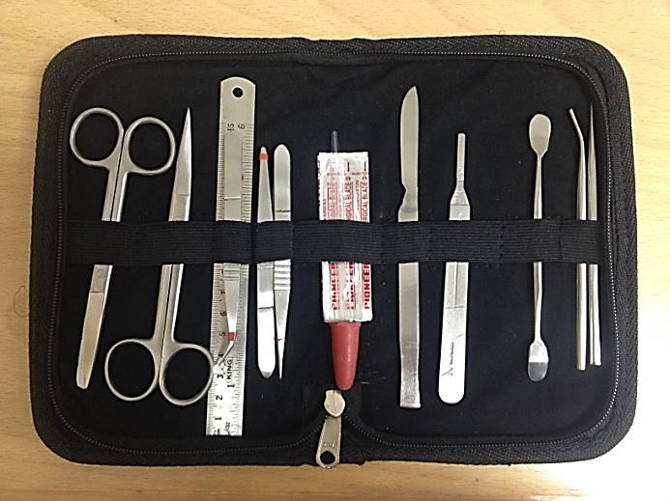
ชุดผ่าตัด (Dissecting Set)
1
2
3
4
5
6
7
8
1 | เข็มเขี่ยปลายแหลม และปลายมน
2 | สปาตูล่า
3 | ด้ามมีดผ่าตัด
4 | มีดผ่าตัด
5 | ใบมีดผ่าตัด และหลอดหยด
6 | ปากคีบสแตนเลสปแหลม และปลายมน
7 | ปากคีบสแตนเลสปลายโค้ง และไม้บรรทัด
8 | กรรไกรผ่าตัดสแตนเลสปลายแหลม และปลายมน

Slide 3
ปฏิบัติการ กายวิภาคไตของสัตว์เลี้ยงลูกด้วยน้ำนม
จุดประสงค์
เพื่อให้นักเรียนศึกษาลักษณะภายนอกและโครงสร้างภายในของไตสัตว์เลี้ยงลูกด้วยน้ำนม

Slide 4
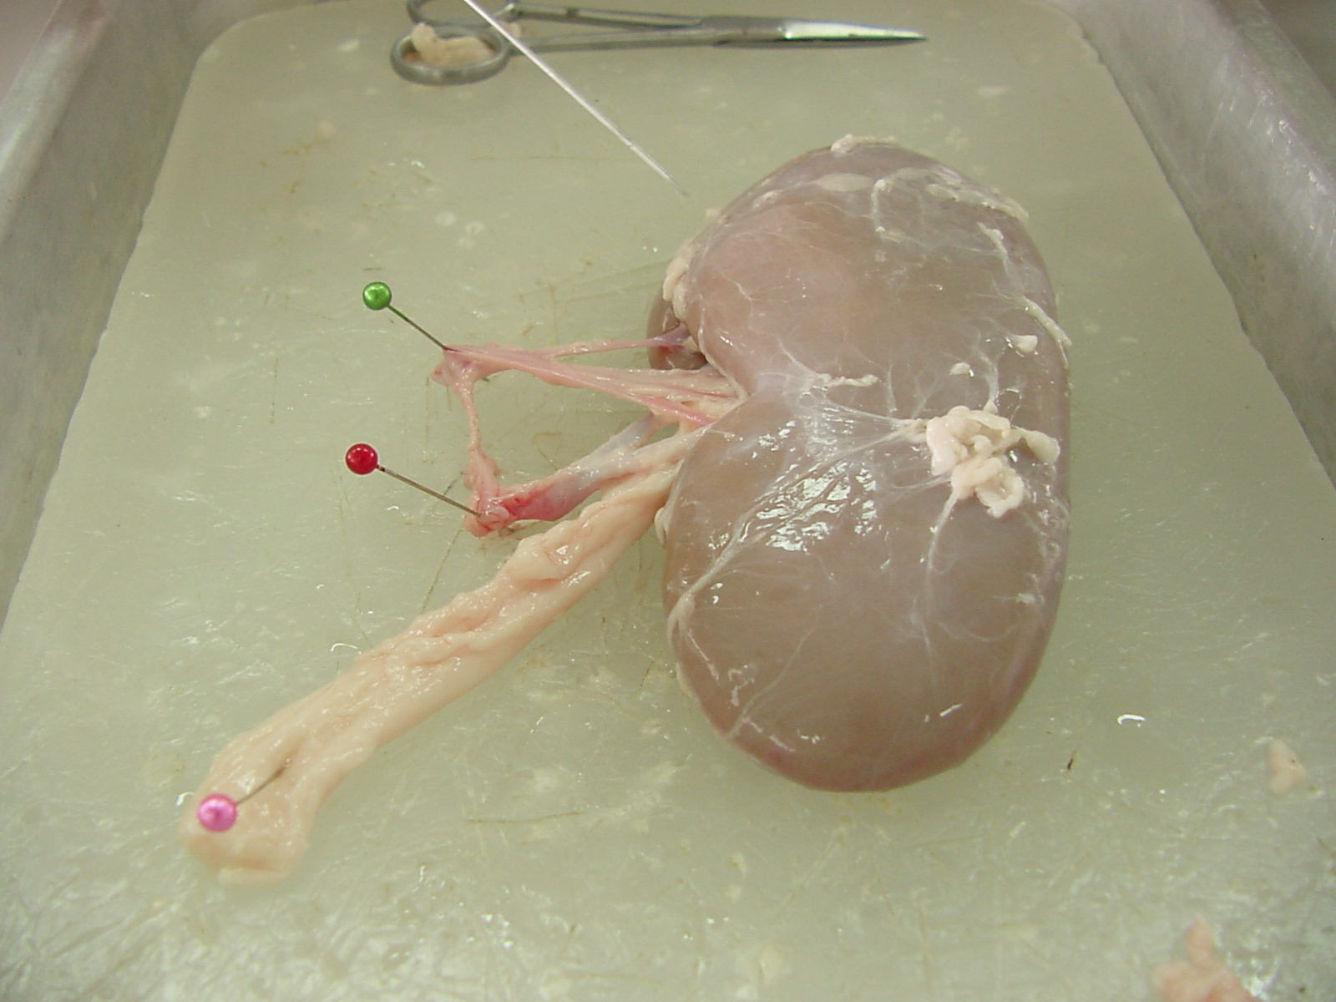
ปฏิบัติการ กายวิภาคไตของสัตว์เลี้ยงลูกด้วยน้ำนม
วิธีปฏิบัติ
1. ศึกษาโครงสร้างกายวิภาคภายนอกของไต
- ชั่งน้ำหนัก
- วัดความยาว กว้าง
- รูปร่าง
- สี
- หลอดเลือด ท่อไต
เยื่อหุ้มไต
กายวิภาคภายนอกของไตหมู

Slide 5
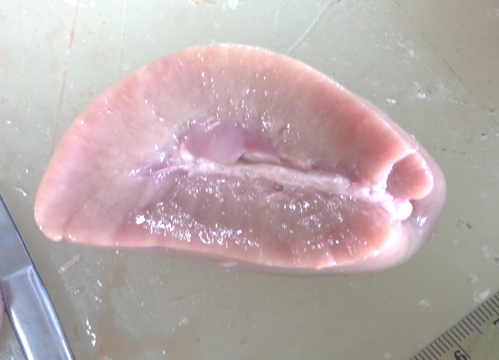
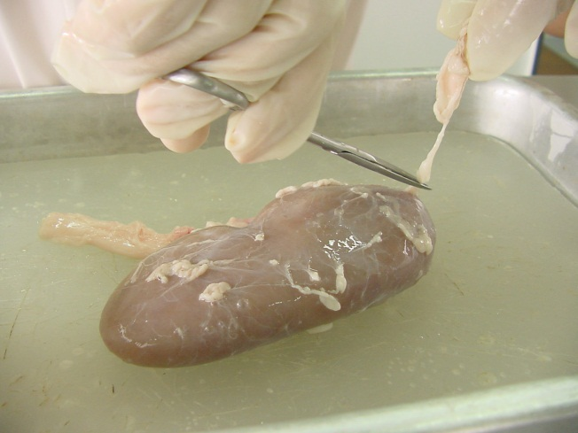
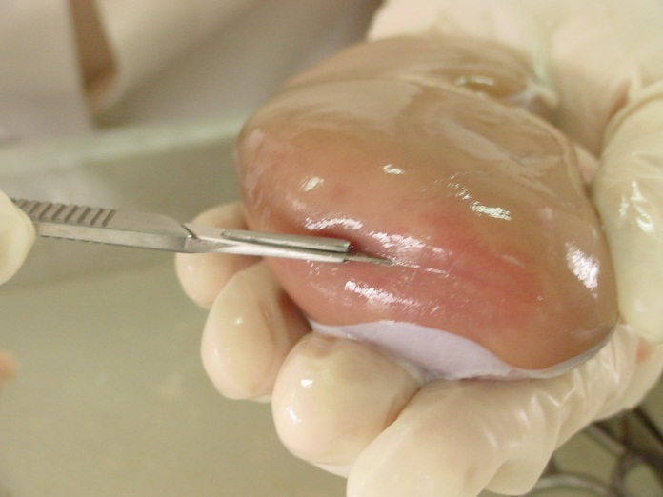
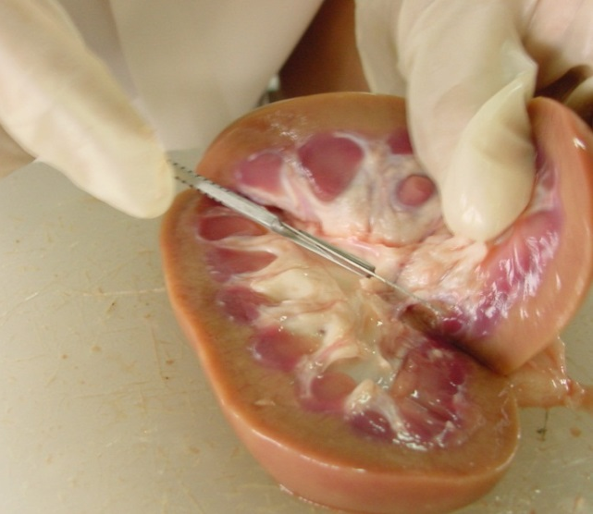
ปฏิบัติการ กายวิภาคไตของสัตว์เลี้ยงลูกด้วยน้ำนม
วิธีปฏิบัติ
2. ศึกษาโครงสร้างกายวิภาคภายในของไต
2.1 ใช้มีดผ่าตัดครึ่งไตตามยาว
2.2 ใช้มีดผ่าตัดครึ่งไตตามขวาง
ผ่าตัดไตตามขวาง
ผ่าตัดไตตามยาว

Slide 6
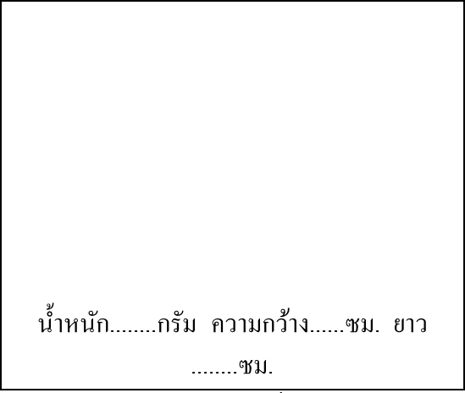
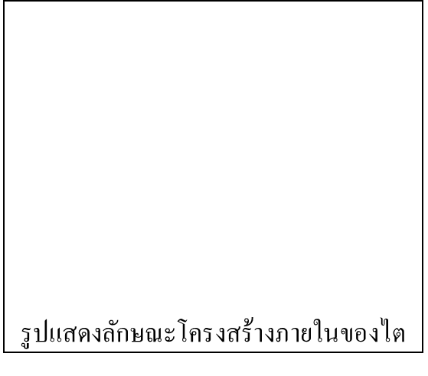
ปฏิบัติการ กายวิภาคไตของสัตว์เลี้ยงลูกด้วยน้ำนม
ผลการศึกษา
วาดภาพแสดงโครงสร้างของไตทั้งภายนอกและภายใน พร้อมชี้ส่วนประกอบที่สำคัญ

Slide 7
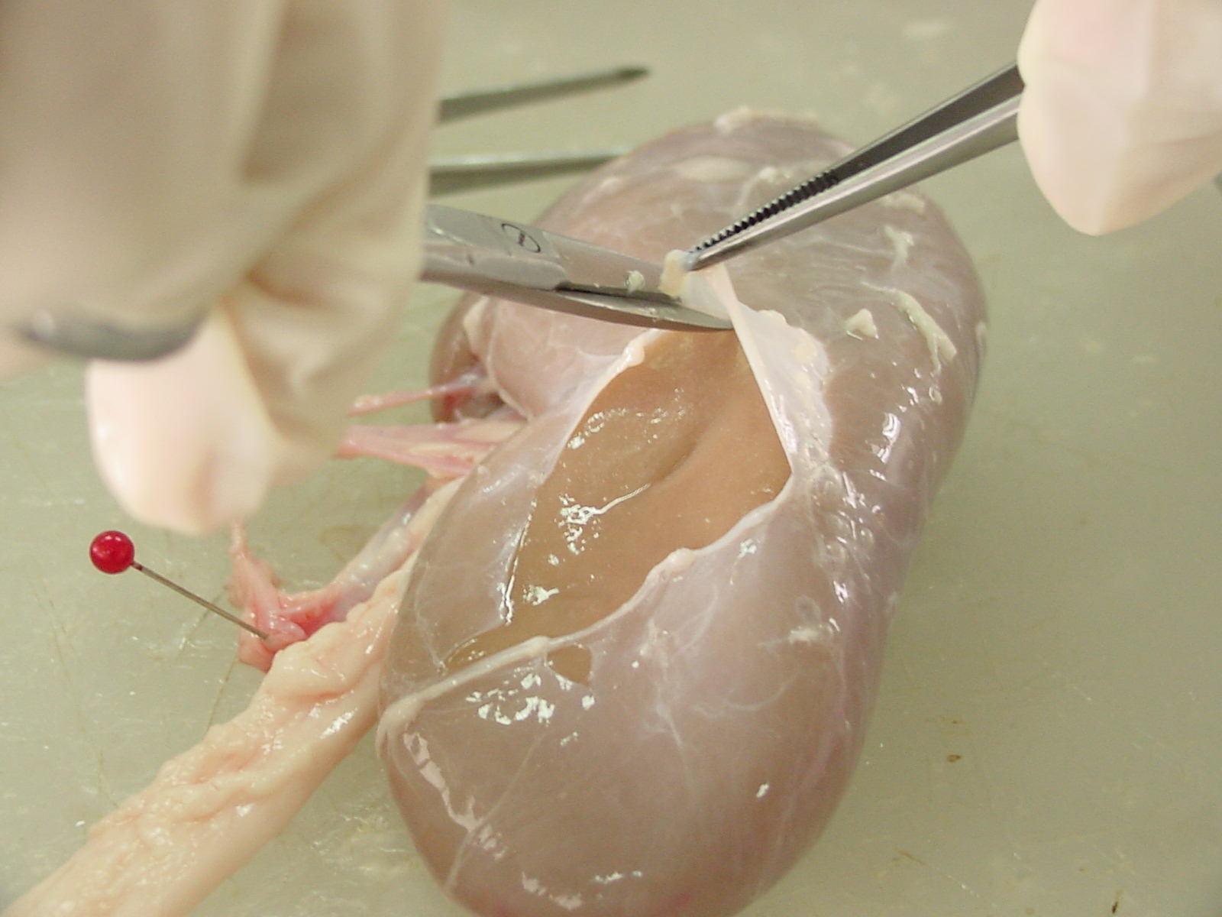
Anatomy
of Kidney
Sectional Anatomy of the Kidneys
Renal vein
Renal capsule
Renal artery
A typical adult kidney is reddish-brown and about 10 cm (4 in.) long, 5.5 cm (2.2 in.) wide, and 3 cm (1.2 in.) thick . Each kidney weighs about 150 g (5.25 oz).
Excretory System

Slide 8
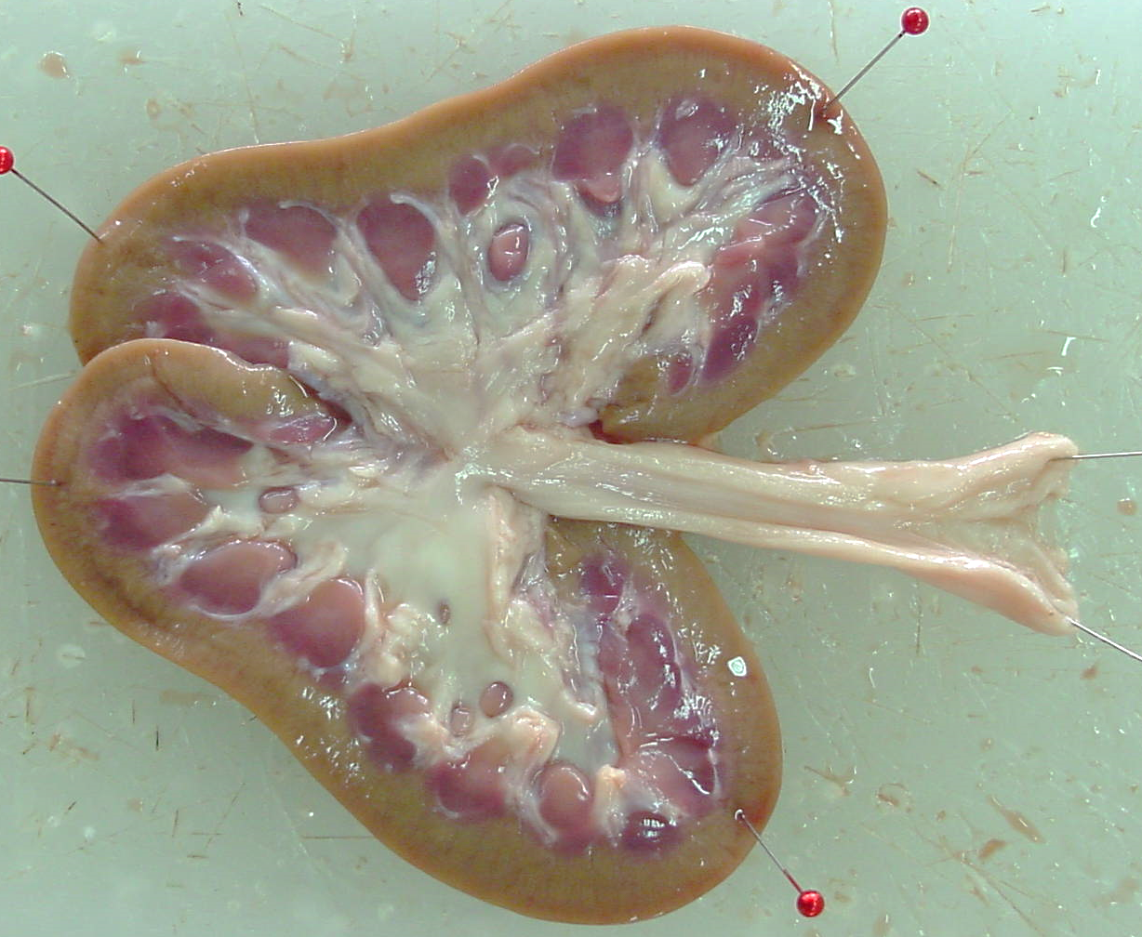
Anatomy
of Kidney
Sectional Anatomy of the Kidneys
Renal pyramid
Renal pyramid
Renal papilla
Renal medulla
Major calyx
Ureter
Minor calyx
Excretory System
Pelvis

Slide 9
The end.

